Slide 1
ОКРУЖАЮЩИЙ МИР 4 класс

Slide 2
Прозвенел урок.
Начинается урок.
-Добрый день! – тебе сказали,
-Добрый день! – ответил ты.
Нас две ниточки связали:
Доброты и теплоты!

Slide 3
Домашнее задание:
У. с. 94-102
П/т.

Slide 4
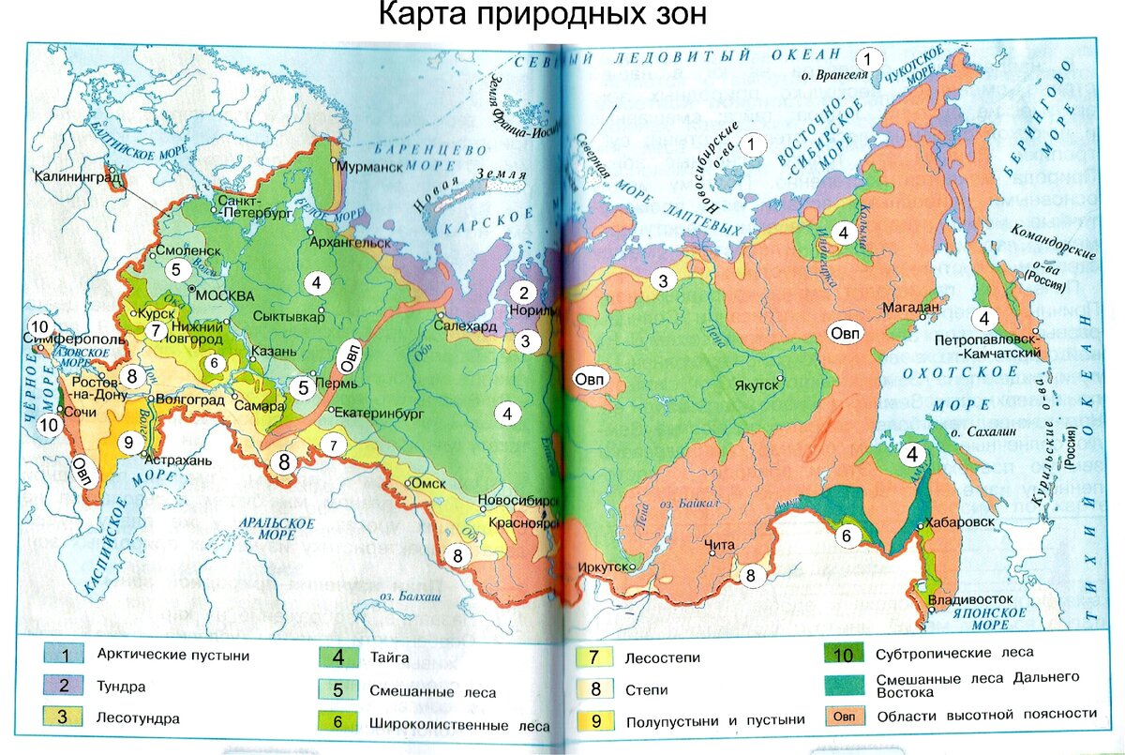
Сегодня мы отправимся туда.
Где много солнца и тёплая морская вода,
Субтропики России раскроют тайны нам,
Узнаем, что за звери обитают там,
Какие растения там растут.
Почему так зону природную зовут?

Slide 5
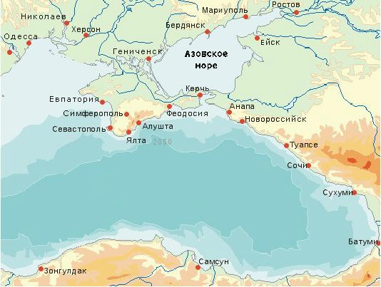
Чёрное море
Эта удивительная зона занимает очень маленькую территорию. Она расположена на побережье. С одной стороны – Кавказские горы,
а с другой – Чёрное море.

Slide 6
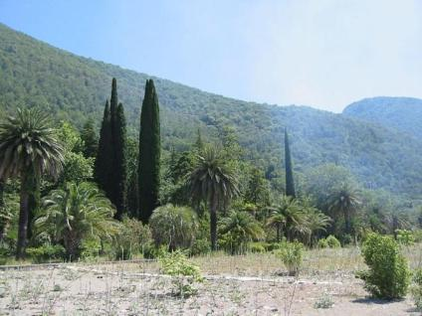
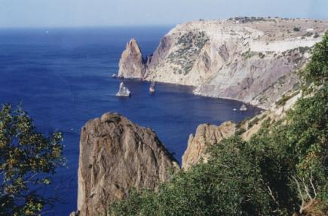
Здесь расположена субтропическая зона. «суб» (греч.) - «под».
Эта зона расположена в умеренном поясе, но близко к Северному тропику.
Субтропики –
это территория
под тропиками.

Slide 7
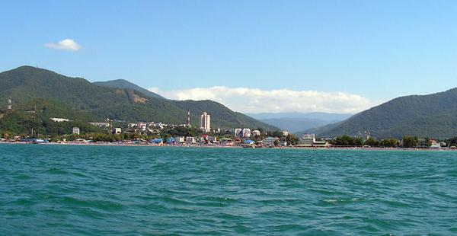
Кавказские горы находятся прямо у самого побережья. Они не пропускают сюда холодных северных ветров. Поэтому на побережье умеренно жаркое лето и тёплая зима. Выпадает много осадков.

Slide 8
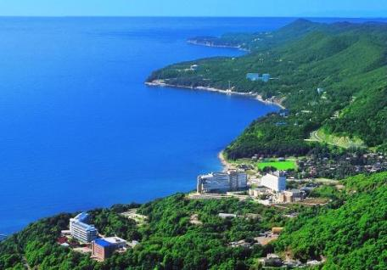
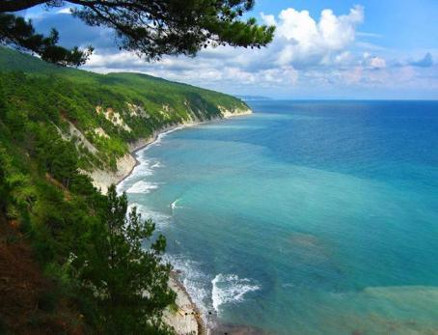
Вода медленно нагревается и медленно остывает. Солнце посылает сюда прямые лучи. Оно за лето нагревает море, а затем море отдает побережью зимой теплый воздух.

Slide 9
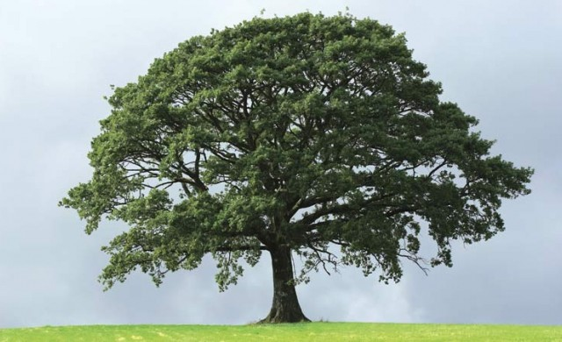
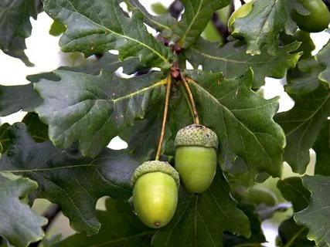
Дикорастущие растения
Дуб
В лесах и на склонах гор растут дубы, буки и каштаны.

Slide 10
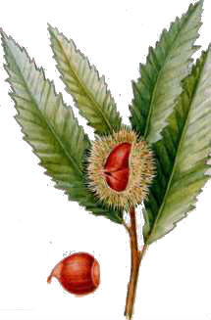
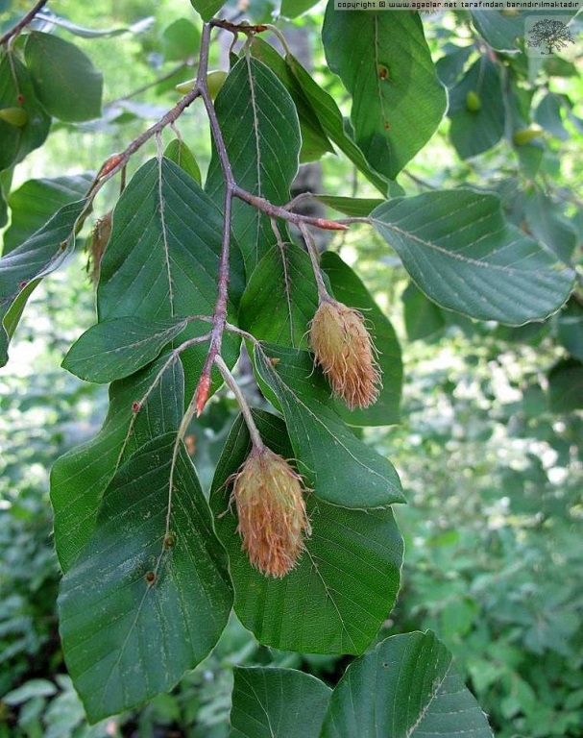
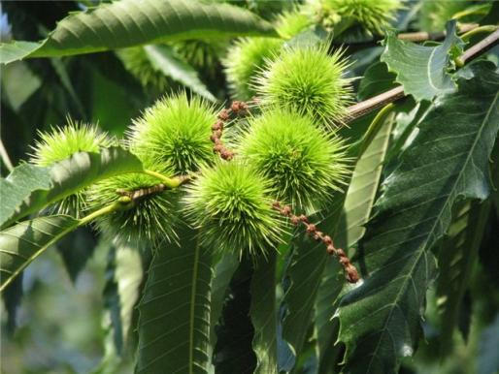
Дикорастущие растения
Каштан - дерево долгожитель – может жить до тысячи лет, его высота достигает 35 метров.
Плоды – орехи, употребляют в пищу
Бук живёт до 500 лет
Достигает высоты 25-40 м. .
Плоды (орехи) -несъедобны.
Каштан настоящий

Slide 11
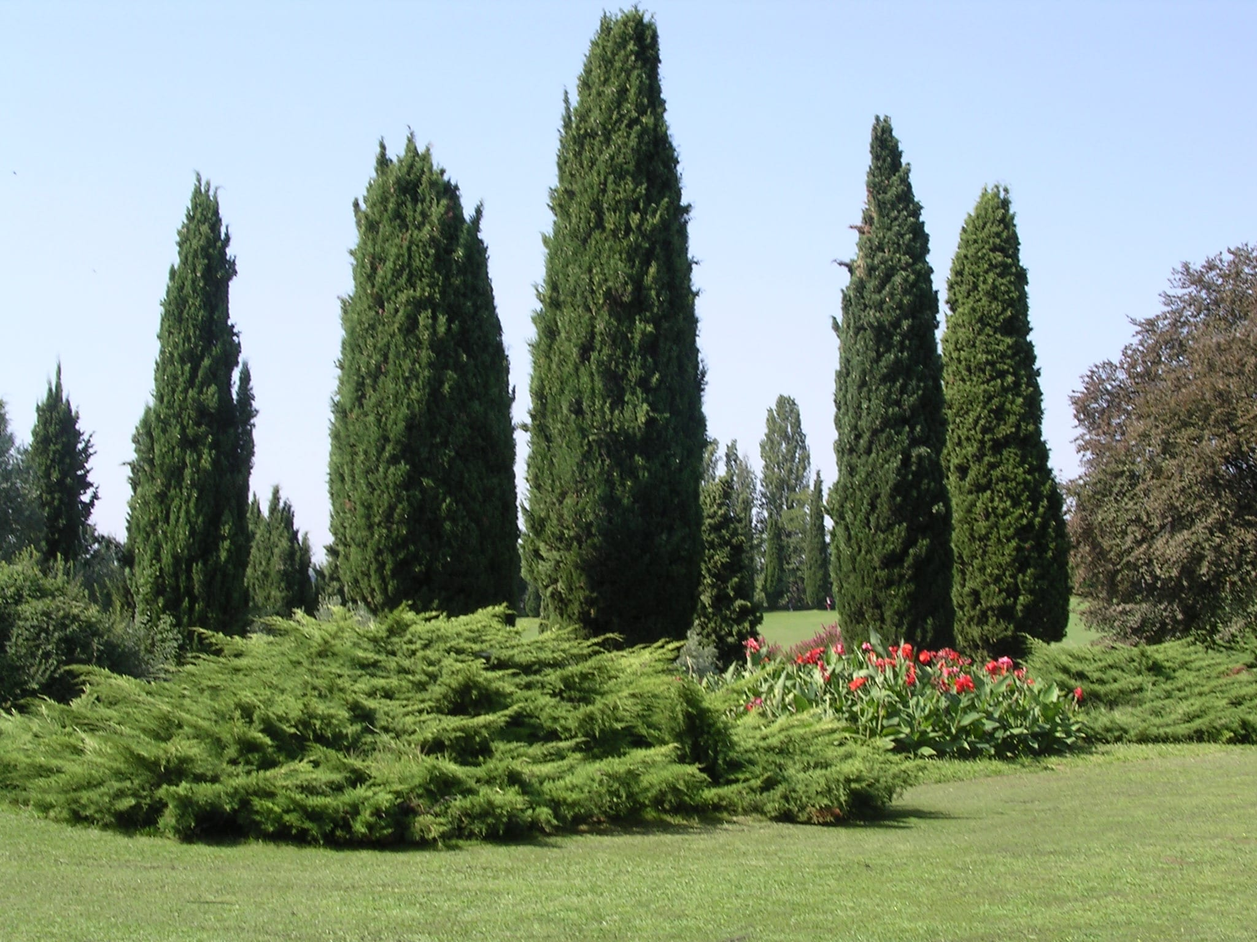
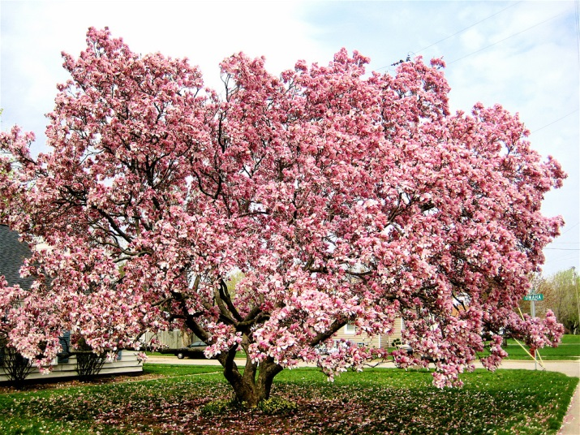
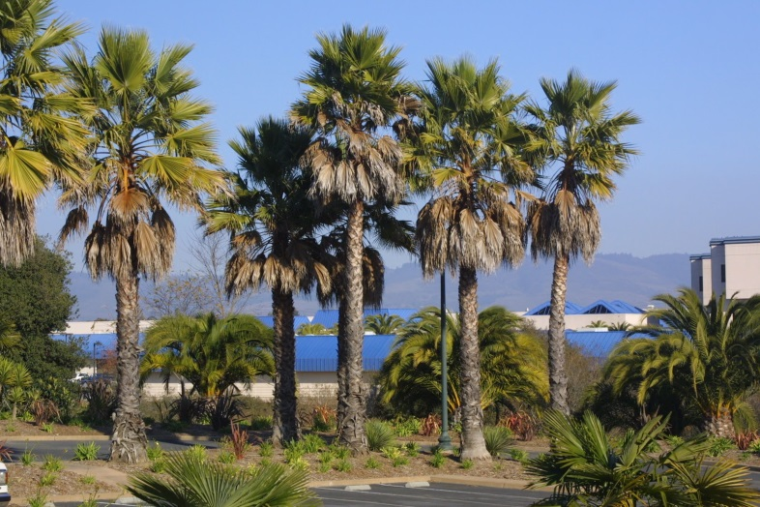
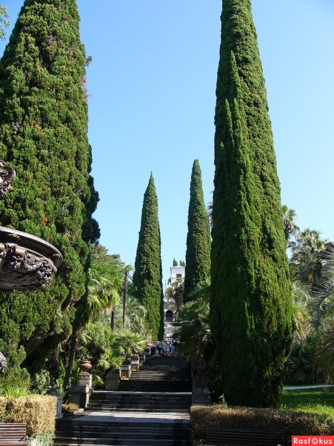
Растения, привезённые из тёплых стран.
Живут в парках.
Растут в парках.

Slide 12
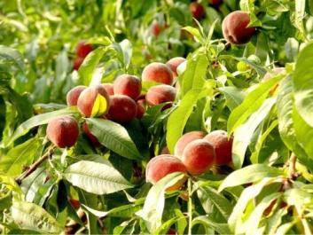
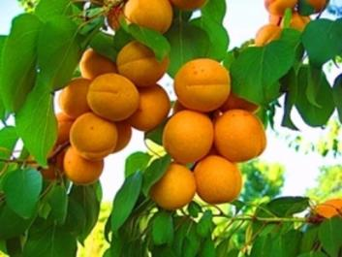
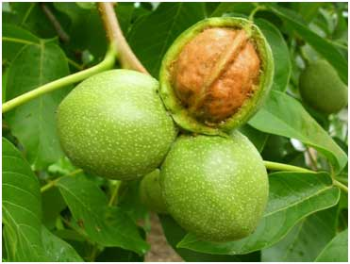
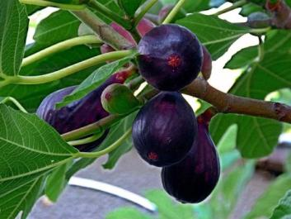
Фруктовые деревья
В садах зреют грецкие орехи, инжир, абрикосы и персики.

Slide 13
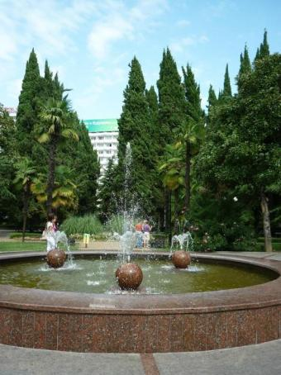
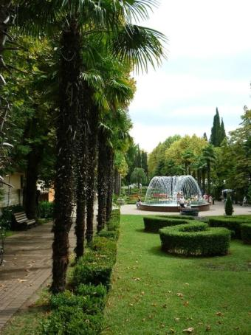
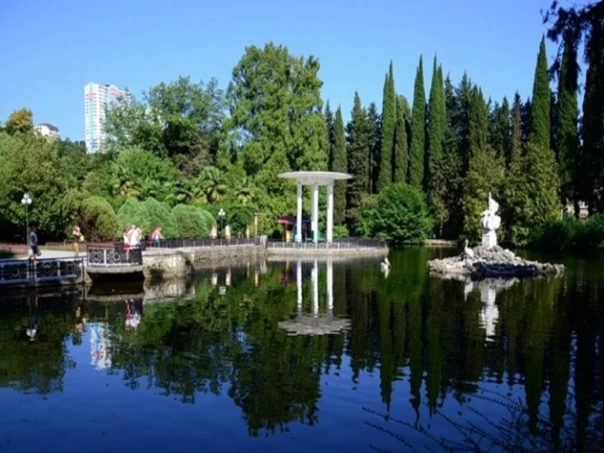
Отличительные особенности растений Черноморского побережья Кавказа
Благоприятные условия –
тепло и влага – дают возможность расти высоким деревьям
с крупными листьями, теплолюбивым растениям.

Slide 14
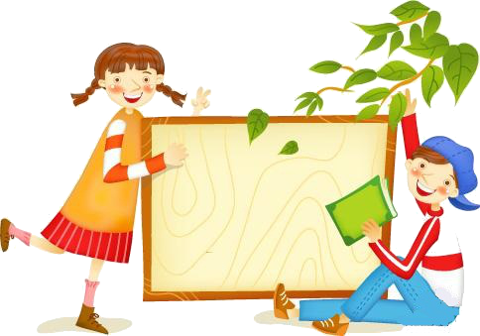
Животный мир Черноморского побережья Кавказа
У. с.96-98

Slide 15
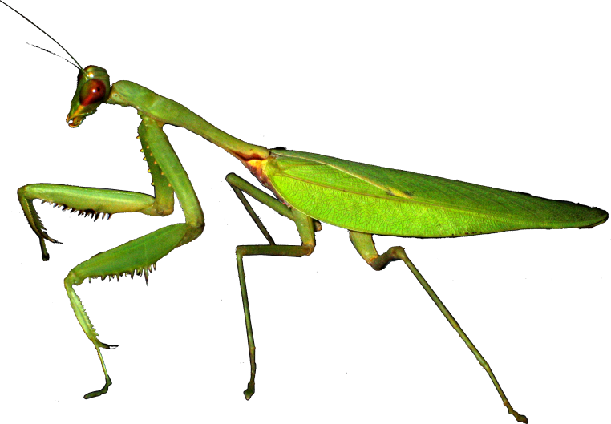
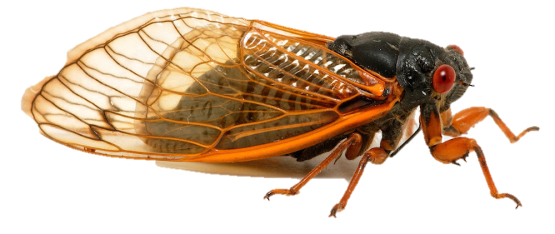
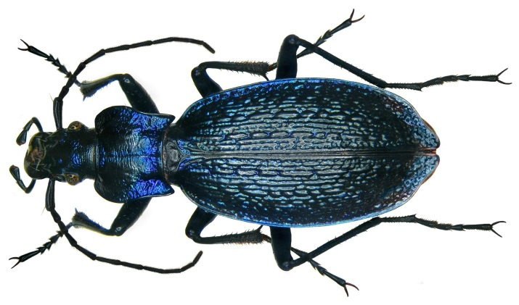
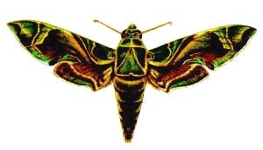
Обитатели суши
Богомол
Цикада
Жужелица кавказская
Олеандровый бражник

Slide 16
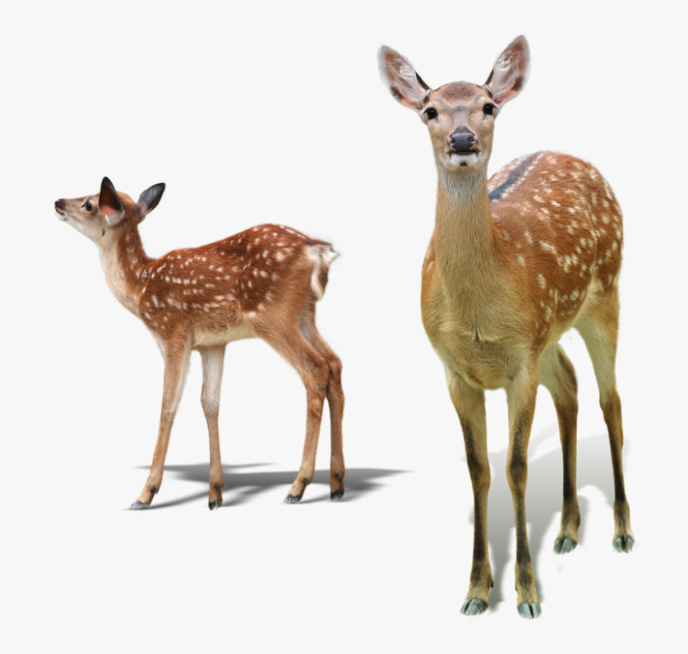
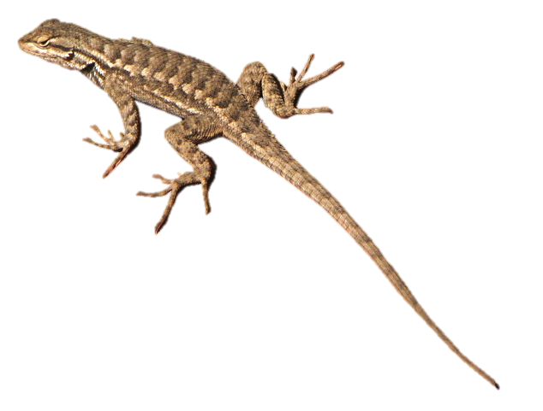
Косуля
Ящерица кавказская

Slide 17
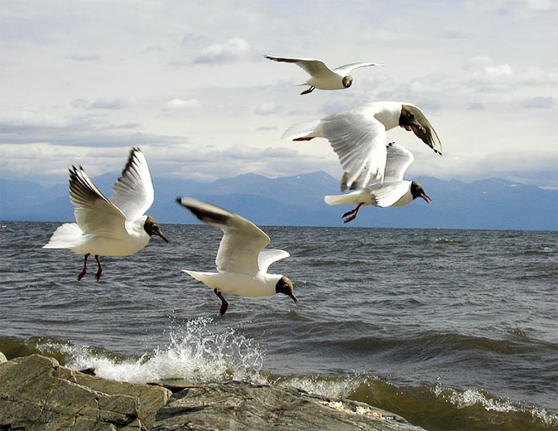
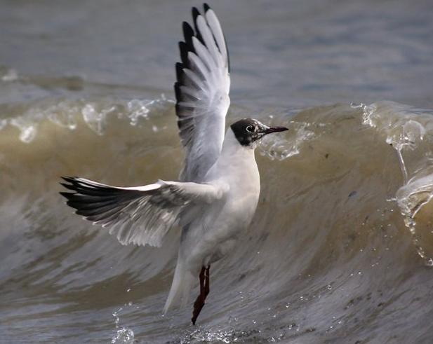
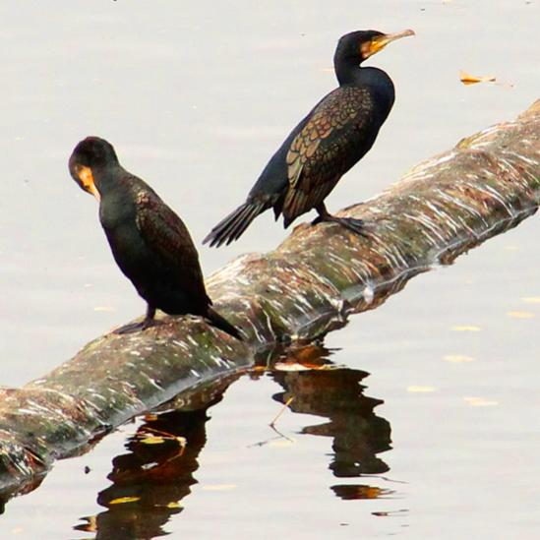
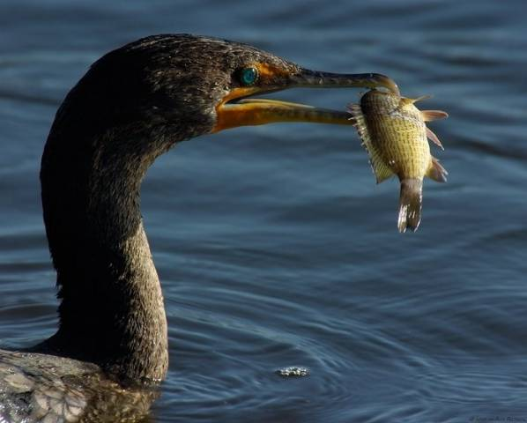
Обитатели суши, добывающие пищу в море.
Чайки
Бакланы
Бакланы

Slide 18
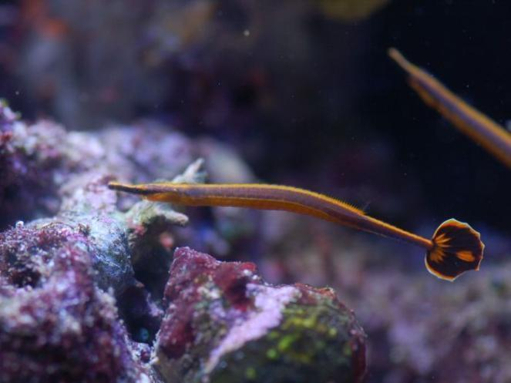
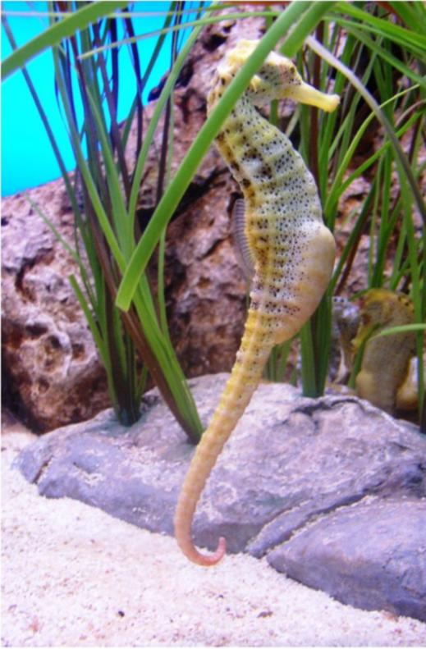
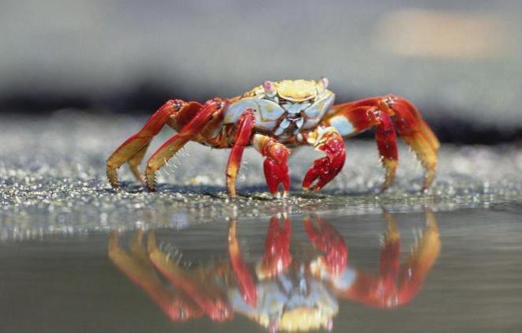
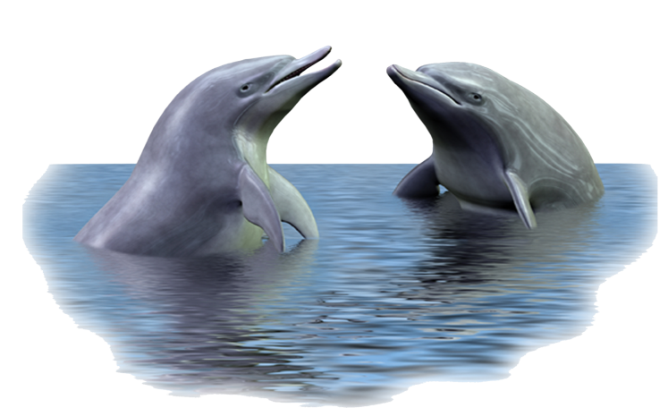
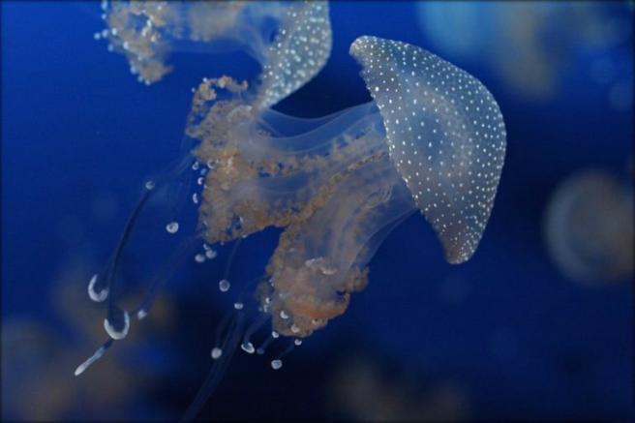
Обитатели моря.
Морской конёк, морская игла, краб.
Морская игла
Краб
Морской конек
Дельфины
Медузы

Slide 19
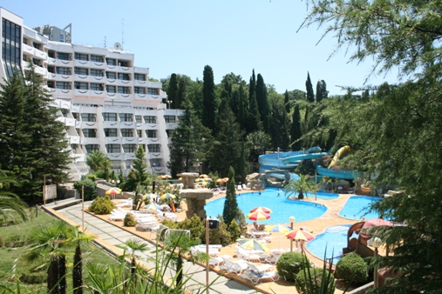
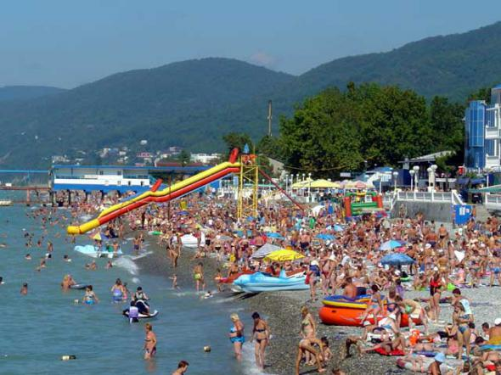
Значение Чёрного моря для человека
Берег Чёрного моря – это место, куда приезжают для отдыха и лечения тысячи людей. Здесь построены многочисленные санатории, дома отдыха, пансионаты.

Slide 20
Экологические проблемы

Slide 21
РЕФЛЕКСИЯ
С каким настроением начал урок и с каким закончил?
Термометр вашего настроения
Что новое узнал?

